Slide 1
Defensa Proyecto de Título
SecureQR
Samantha Caro
Rode Palma
Fecha:12/11/2025
Profesor Emilio Soto

Slide 2
Identificación del problema
Imposibilidad de los usuarios para verificar la autenticidad de un código QR antes de interactuar con él, dispositivos móviles no ofrecen de forma nativa la visualización previa de la URL ni la validación de seguridad.
Peligro de Quishing (Phishing de QR)
Afectados e interesados en el proyecto
Afectados: Personas que usan códigos QR en su día a día Interesados:
Empresas financieras y bancarias (por pagos y transferencias con QR).
Comercios y retail (por promociones y facturación digital).
Instituciones educativas y gubernamentales (por trámites y difusión de información)

Slide 3
Alcance
Aplicación funcional para Android , validación de enlaces, historial de escaneos y un módulo educativo
Restricciones
No incluye versión iOS ni funcionalidades offline

Slide 4
Procesos de negocio involucrados
El proyecto impacta en el proceso de navegación segura y el uso confiable de QR en contextos personales, comerciales y educativos.
Alinea la arquitectura de seguridad, impacta los procesos de interacción con QR y puede integrarse con la arquitectura de información (base de datos de enlaces)

Slide 5
Objetivos del proyecto
Objetivo General:
Desarrollar una aplicación móvil que permita escanear códigos QR de forma segura y proteja al usuario de ataques de QR phishing
Objetivos Especificos:
Mostrar la URL real antes de abrir un QR.
Incorporar un detector de enlaces inseguros.
Incluir funciones educativas.
Probar y validar la app en escenarios reales.

Slide 6
Metodología de desarrollo
La gestión se realiza bajo los lineamientos del PMBOK (Project Management Body of Knowledge).
Estructura en fases: Inicio, Planificación, Ejecución, Monitoreo y Control, y Cierre.
Lenguaje principal: Kotlin (elegido por concisión y soporte oficial de Google ).
Librería de escaneo: ZXing (Zebra Crossing).
Base de datos local: SQLite.
API de validación: Google Safe Browsing API

Slide 7
Diseño de Arquitectura
Arquitectura: Híbrida de tipo cliente-ligero.
Capa de Presentación (Front-End): Aplicación nativa para Android (muestra URL, alertas de riesgo con códigos de colores, historial, sección educativa) .
Capa de Lógica de Negocio: Módulo de escaneo + Motor de validación que consulta APIs externas (ej. Google Safe Browsing) y bases de datos locales.
Seguridad: Comunicación cifrada (HTTPS/TLS) con APIs externas y uso de políticas de permisos mínimos.

Slide 8
Diseño de Infraestructura
Modelo de Operación: Arquitectura Cliente-Ligero.
Componente Cliente: Aplicación nativa para Android , desarrollada en Kotlin, instalada directamente en el dispositivo del usuario.
Componente de Red: Se requiere acceso a Internet para la función principal.
Servicios Críticos: Dependencia de APIs externas de alta disponibilidad (ej. Google Safe Browsing API ) para la validación de enlaces en tiempo real.
Seguridad de Red: Toda comunicación con APIs externas debe ser cifrada mediante HTTPS/TLS (1.2 o superior).
Almacenamiento: Local en el dispositivo usando SQLite para guardar el historial de escaneos.
Disponibilidad: Uso de APIs con alta disponibilidad y aplicación de caché local en caso de interrupción de la conexión.

Slide 9
Factibilidad Técnica
Alta. Se basa en tecnologías probadas y gratuitas (Android Studio, Kotlin, ZXing, Google Safe Browsing API). La solución se enfoca en una arquitectura sencilla y escalable.
Factibilidad Implementativa
Viable. El proyecto se ejecuta por un equipo de 2 integrantes y sigue una metodología estructurada (PMBOK) con un cronograma de 16 semanas.

Slide 10
Factibilidad Economica
Viable. El presupuesto estimado es de $500.000 CLP, desglosados en:
$30.000 – Cuota de cuenta de desarrollador de Google Play
$50.000 – Gastos de impresión, encuadernación de informes y materiales de presentación.
$250.000 - Inversión mínima para compra de dispositivos económicos o accesorios para realizar pruebas de compatibilidad reales
$170.000 – Margen de seguridad para eventualidades menores
y las herramientas tecnológicas principales seleccionadas son gratuitas (Android Studio, Kotlin, ZXing, SQLite, Google Safe Browsing API).
Factibilidad Legal
La aplicación no requiere ni almacena información personal del usuario.
Se aplica el principio de Privacy by Default.
Busca el cumplimiento con normativas como GDPR y la Ley de Protección de Datos chilena (Ley 19.628).

Slide 11
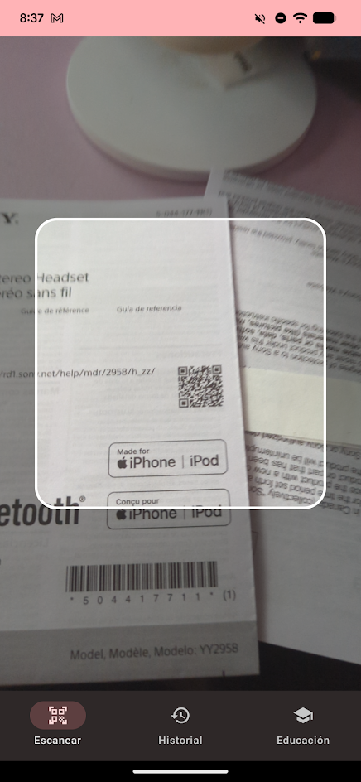
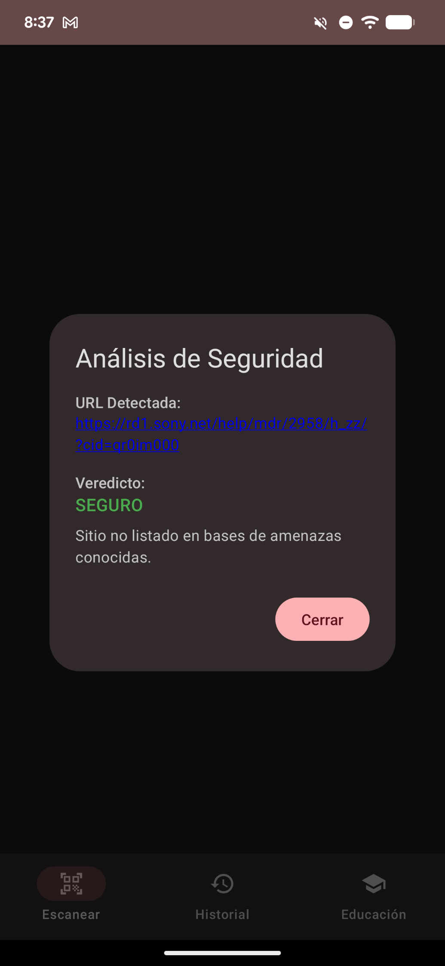
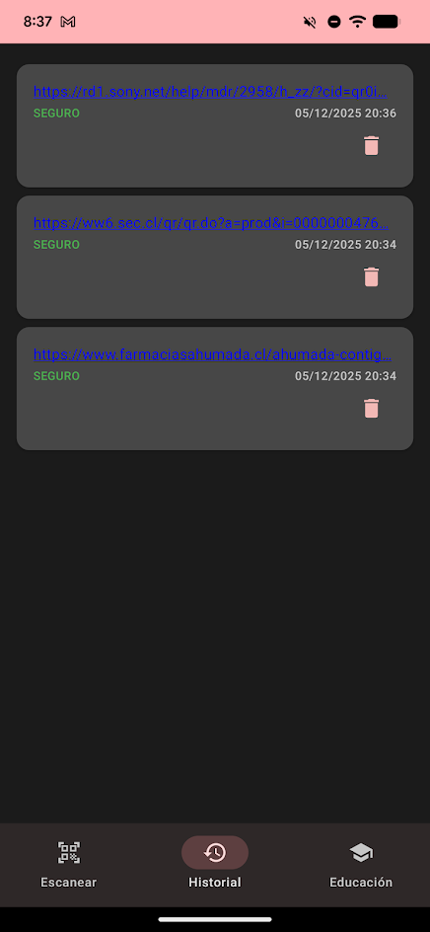
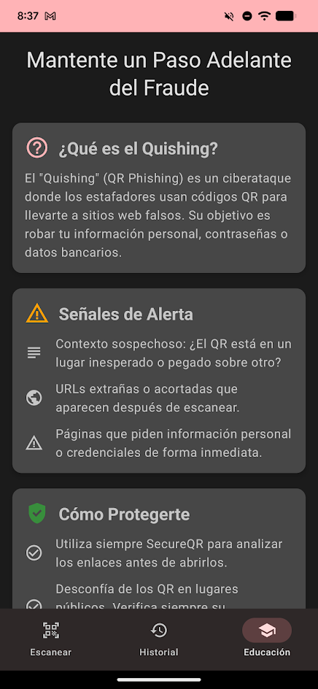
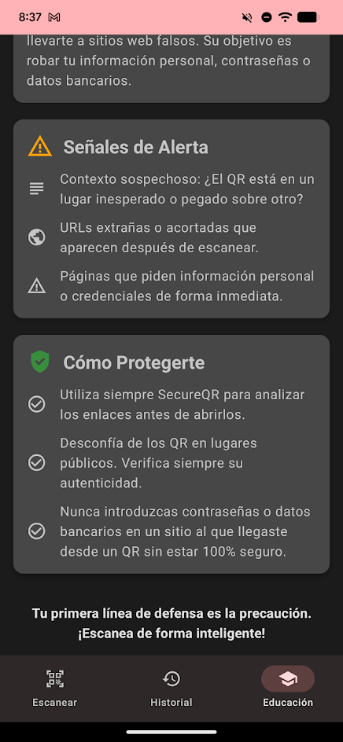
Vistas del prototipo

Slide 12
Conclusiones
El proyecto es una solución tecnológica y educativa efectiva frente al Quishing.
Es viable en presupuesto y cronograma.
Tiene un alto impacto potencial en la seguridad digital y la confianza en el uso de QR.
La arquitectura cliente-ligero y el modelo gratuito con visión ética facilitan la adopción masiva y la escalabilidad.
Limitaciones: Dependencia de servicios externos y ausencia de modo offline.

